Slide 1
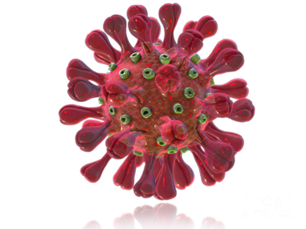
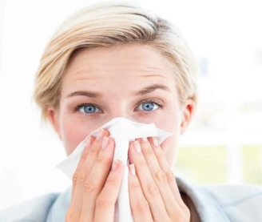

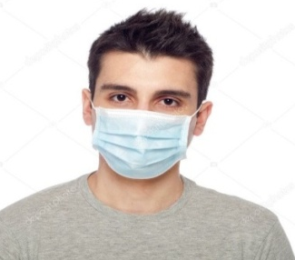
ОСТОРОЖНО КОРОНАВИРУС-2019-nCoV!!!
ВАКЦИНЫ ПРОТИВ ЭТОГО ВИРУСА НЕ СУЩЕСТВУЕТ!!!
КОРОНАВИРУСНАЯ ИНФЕКЦИЯ – острое инфекционное
вирусное заболевание, характеризующееся воспалением дыхательных путей, интоксикацией
Заражение происходит:
- воздушно-капельным путем (от человека)
- возможен контактно-бытовой путь передачи (через предметы общего пользования)
ОСНОВНЫЕ СИМПТОМЫ:
- повышение температуры
- насморк
- сухой кашель
- слабость
- головная боль
- могут быть боли в горле
- может быть жидкий стул
ЧТОБЫ ЗАЩИТИТЬ СЕБЯ
СОБЛЮДАЙТЕ ПРАВИЛА ЛИЧНОЙ ГИГИЕНЫ:
- мойте руки с мылом как можно чаще или используйте антисептические средства
- проводите проветривание и ежедневную уборку в помещениях
- старайтесь не касаться руками лица, слизистых глаз
МЕРЫ ПРЕДОСТОРОЖНОСТИ:
- избегайте контактов с людьми с симптомами респираторной инфекции
- употребляйте только термически обработанную пищу, бутилированную или кипяченую воду
- используйте маску для защиты органов дыхания
- воздержитесь от посещения мест большого скопления людей
при первых признаках заболевания обращайтесь за медицинской помощью
ГУ «Минский городской центр гигиены и эпидемиологии»

Slide 2
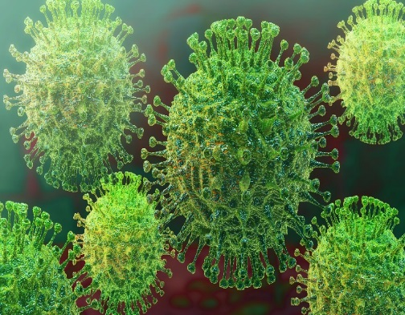
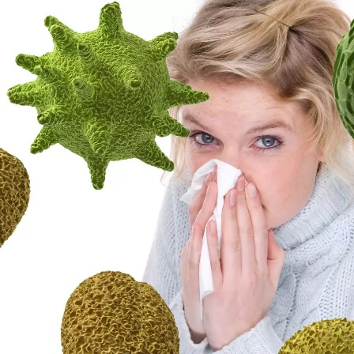


ОСТОРОЖНО КОРОНАВИРУС 2019-nCoV!!!
КОРОНАВИРУСНАЯ ИНФЕКЦИЯ – острое инфекционное вирусное заболевание, характеризующееся воспалением дыхательных путей, интоксикацией
ЗАРАЖЕНИЕ ПРОИСХОДИТ:
- воздушно-капельным путем (от человека)
- возможен контактно-бытовой путь передачи (через предметы общего пользования)
ОСНОВНЫЕ СИМПТОМЫ:
повышение температуры
насморк
сухой кашель
слабость
головная боль
могут быть боли в горле
может быть жидкий стул
ЧТОБЫ ЗАЩИТИТЬ СЕБЯ
СОБЛЮДАЙТЕ ПРАВИЛА ЛИЧНОЙ ГИГИЕНЫ:
- мойте руки с мылом как можно чаще или используйте антисептические средства
- проводите проветривание и ежедневную уборку в помещениях
- старайтесь не касаться руками лица, слизистых глаз
МЕРЫ ПРЕДОСТОРОЖНОСТИ:
- избегайте контактов с людьми с симптомами респираторной инфекции
- употребляйте только термически обработанную пищу, бутилированную или кипяченую воду
- используйте маску для защиты органов дыхания
воздержитесь от посещения мест большого скопления людей
- при первых признаках заболевания, обращайтесь за медицинской помощью
ГУ «Минский городской центр гигиены и эпидемиологии»

